Slide 1
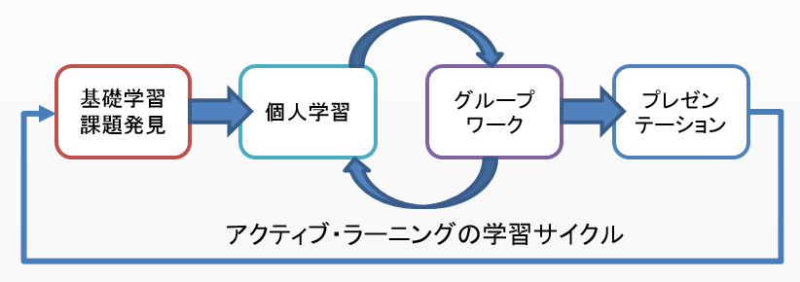
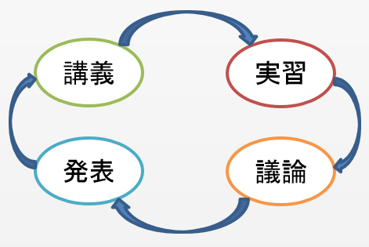
データ分析教育へのアクティブラーニング手法の導入提案と実践
PMコース 矢吹研究室 1342015 板倉啓太
研究背景
アクティブ・ラーニングとは能動的な学習法の総称
時代の流れとともに
教育改革が進む
アクティブ・ラーニングが注目
研究目的
本研究では，学習者自身を被験者とする．アクティブ・ラーニングをデータマイニング教育に取り入れ，学習者の能動的な学習への参加を取り入れた汎用的能力の育成を図る．最終的には今回の実践結果をフィードバックし，今後の教育に役立ててもらうことを目指す．
研究方法
能動的な学習を促すために，
グループ分けを実施する．
汎用的能力の育成には、グループワークなどが有効！
各グループで設計した質問をGoogleフォームにまとめ，受講者に回答してもらう．
解析結果に相関があったか？解析手法をしっかり使用できているかを確認する．
成果物のイメージ
今後の計画
必要な情報を抽出し，分析する能力
規則，定義，条件等を理解し適用する能力
日程 | 内容
10/24 | 受講者を各グループ4，5人に分ける
10/31 | 各グループで勉学に関する質問を3つ決める
11/7 | Googleフォームでアンケートの設計と実施をする
12/12 | 受講者は質問結果をマイニングし発表する
12/12 以降 | 結果をまとめ，引き続き論文を執筆する
例：相関がみられる＝解析手法を理解している．
また，必要なデータ収集法の設計を考えることが
できている．
進捗状況
現在，データマイニング入門の指導教員である矢吹太朗准教授にアクティブ・ラーニング手法の導入の提案をし，手法と実践日ついて調整している．

